Slide 1


【空间频率-分界对比度】曲线实验与分析
魏青云
2023年10月

Slide 2
Catalogue
1.
回顾
目录
2.
思路
3.
实验与矛盾
4.
测试
5.
总结

Slide 3
01
回顾

Slide 4
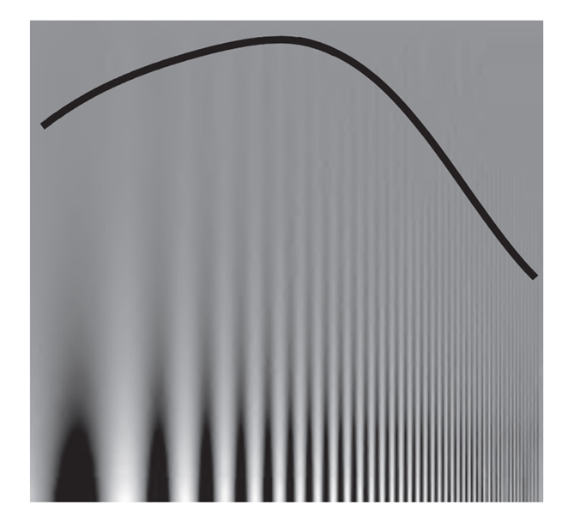
回顾
需求：划出界线
原本使用CSF曲线，计算所有分割出的缺陷的敏感度。但是在本任务中，只需获得空间频率---分界对比度即可，简化的曲线易于通过实验测定和调整

Slide 5
02
思路

Slide 6
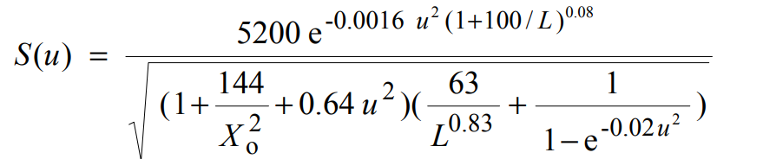
思路
已知CSF曲线：输入空间频率（μ）、流明（L）、观察角（Xo），输出敏感度数值
目标：我们想要输入特定空间频率（尺寸），输出分界对比度（刚好可见）
基础思路：
先在公式中消除观察角（在实际场景中可以认为较 为固定）
然后令S(μ)=C，转换为μ和L的隐函数
在μ定义域上采样，求解L值，画出离散函数
拟合函数，得到基础形式
结合实验以确定具体参数

Slide 7
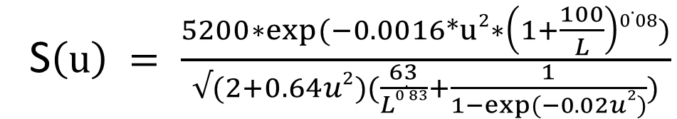
探寻sp-gs曲线一般形式
【将spatial frequency-gray scale曲线简写为sp-gs】
这里假设Xo=12°
12°
S$\left(u\right) = \frac{5200∗exp⁡(−0.0016*u2∗\left(1+\frac{100}{L}\right)0.08)}{√(2+0.64u2)(\frac{63}{L0.83}+\frac{1}{1−exp⁡(−0.02u2)})}$
因为在每个特定的场景中，Xo相对固定，而我们只是想要获得函数的形式，因此可以把Xo设定为常数

Slide 8
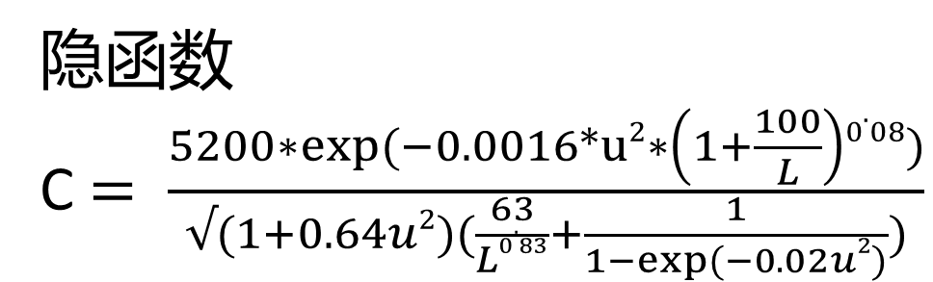
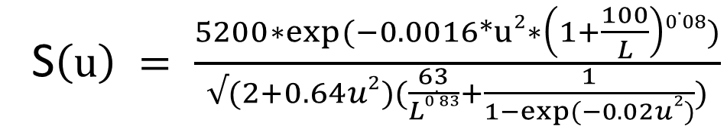
隐函数
S$\left(u\right) = \frac{5200∗exp⁡(−0.0016*u2∗\left(1+\frac{100}{L}\right)0.08)}{√(2+0.64u2)(\frac{63}{L0.83}+\frac{1}{1−exp⁡(−0.02u2)})}$
令S(μ)=C
隐函数
C$= \frac{5200∗exp⁡(−0.0016*u2∗\left(1+\frac{100}{L}\right)0.08)}{√(1+0.64u2)(\frac{63}{L0.83}+\frac{1}{1−exp⁡(−0.02u2)})}$

Slide 9
03
实验与矛盾

Slide 10
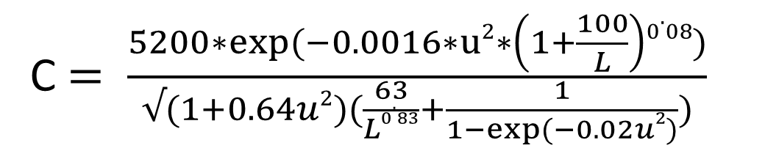
求解隐函数
C$= \frac{5200∗exp⁡(−0.0016∗u2∗\left(1+\frac{100}{L}\right)0.08)}{√(1+0.64u2)(\frac{63}{L0.83}+\frac{1}{1−exp⁡(−0.02u2)})}$
因为形式比较复杂，不能转变为显函数，因此使用“采样-解方程-拟合”的方法
采样
解方程
拟合
以μ为自变量，在定义域上采样{μ}
对于给定的μ，使用二分法暴力求解L，最终对{μ}计算出对应的{L}
拟合解算出的（μ，L）列

Slide 11
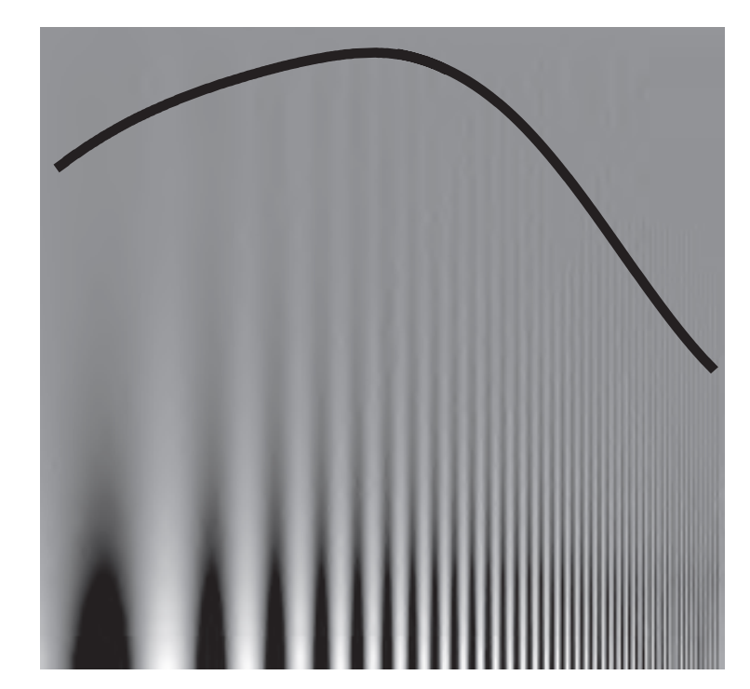
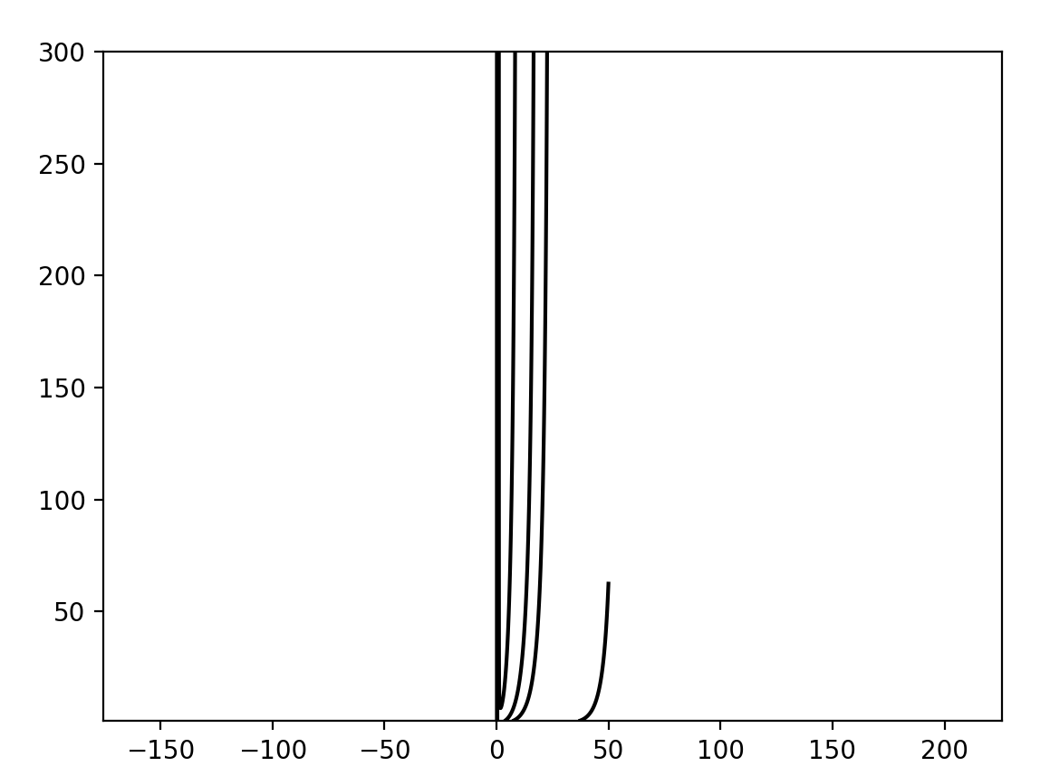
求解隐函数
但是在这一步出现了问题
C=500
C=200
luminance
C=100
&
C=0.01
Spatial frequency
计算出的μ-L曲线是单调的，这和我们之前认为的显然不同

Slide 12
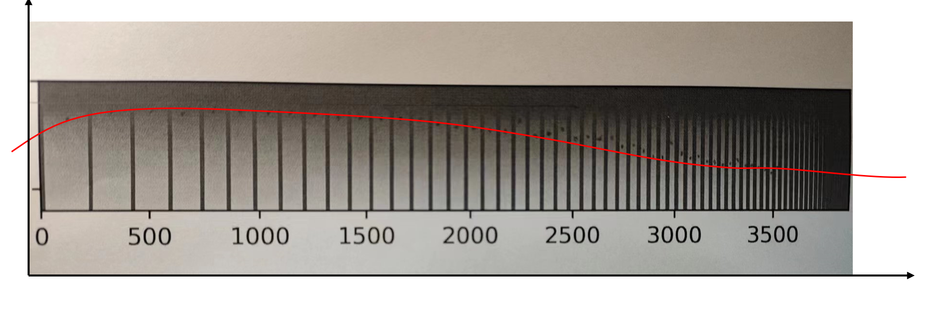
实验
总体还是呈现先增后减的趋势

Slide 13
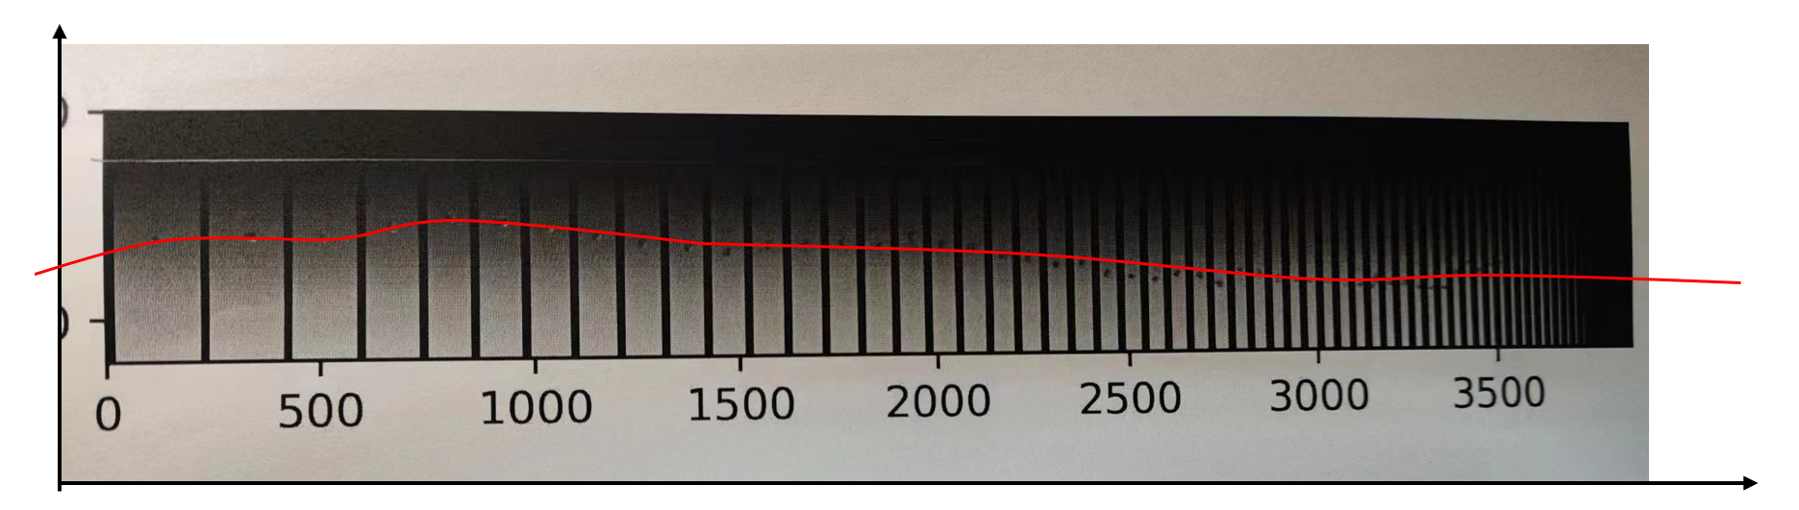
实验

Slide 14
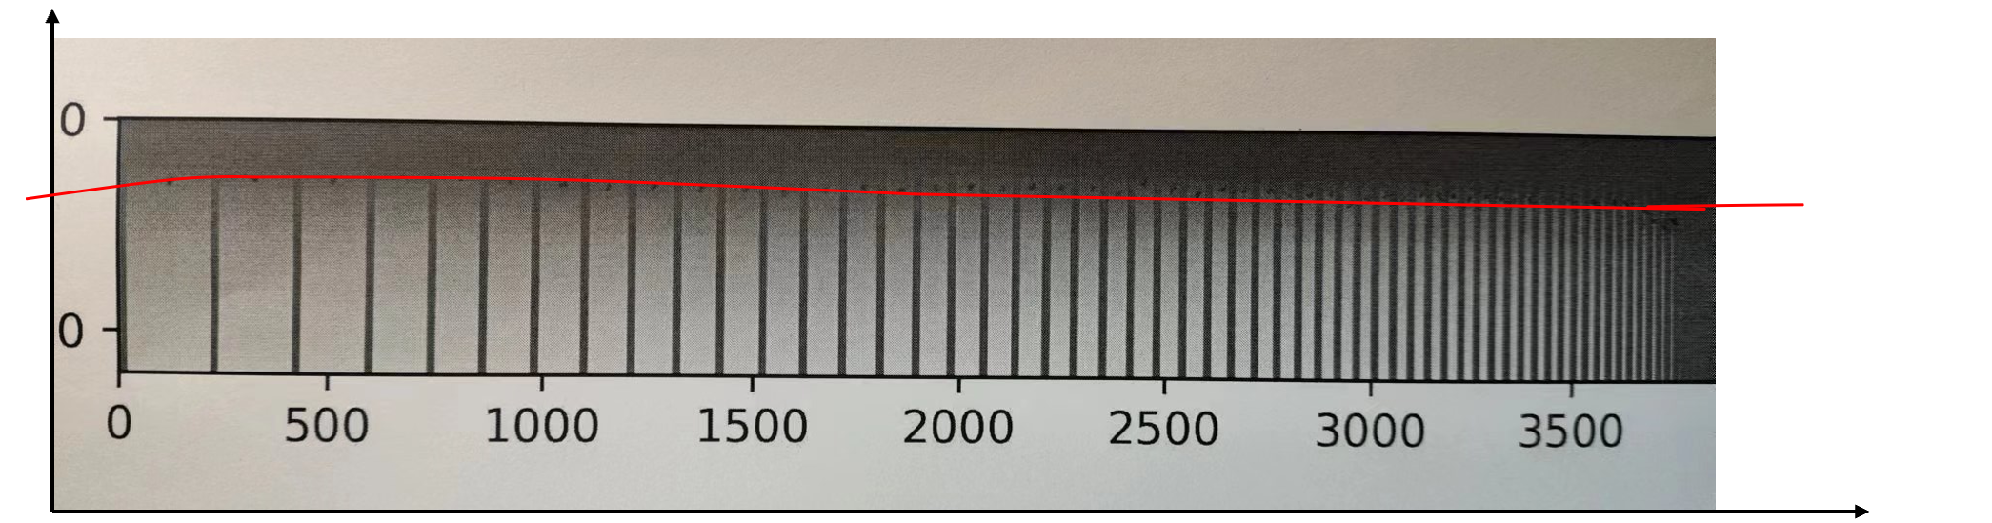
实验
这一组比较接近计算结果，呈现平缓的单调函数

Slide 15
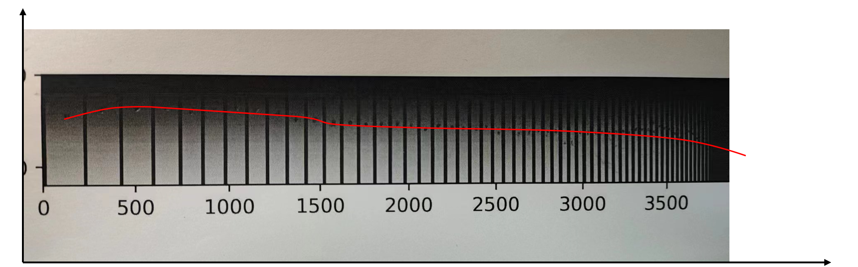
总结

Slide 16
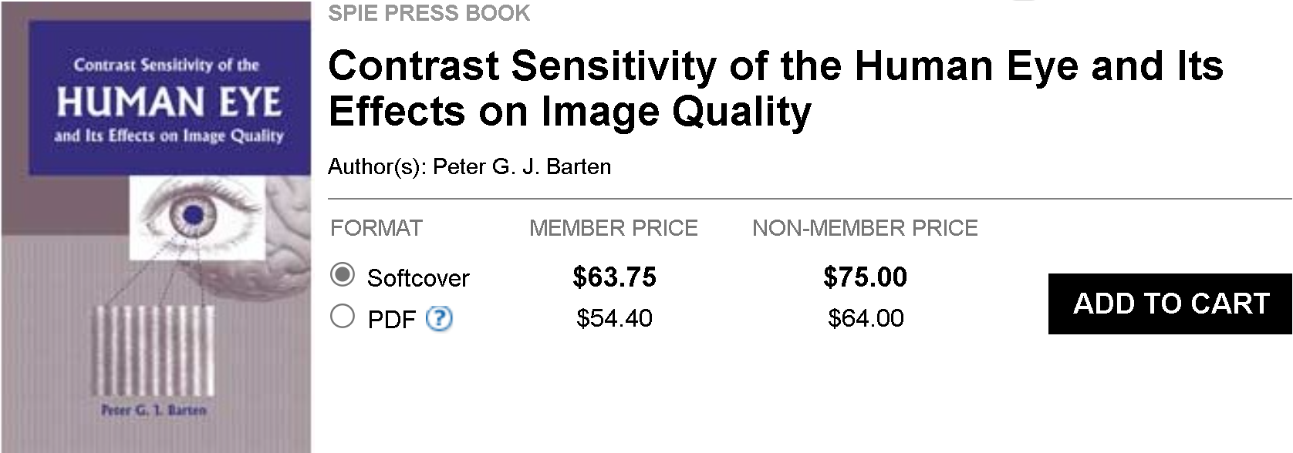
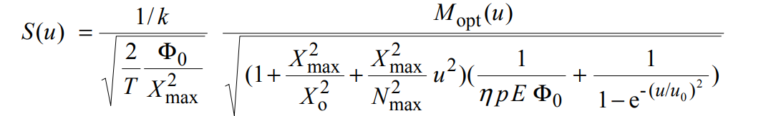
求证
文章虽然比较新，但是对既有模型的简化
所使用的CSF公式原型来自此书（1999）

Slide 17
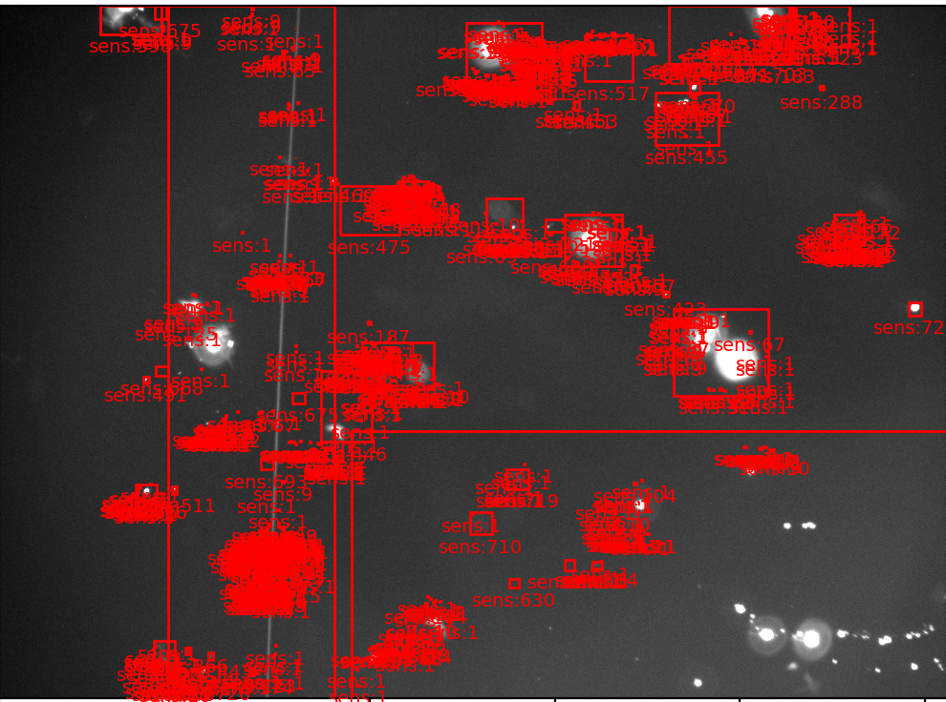
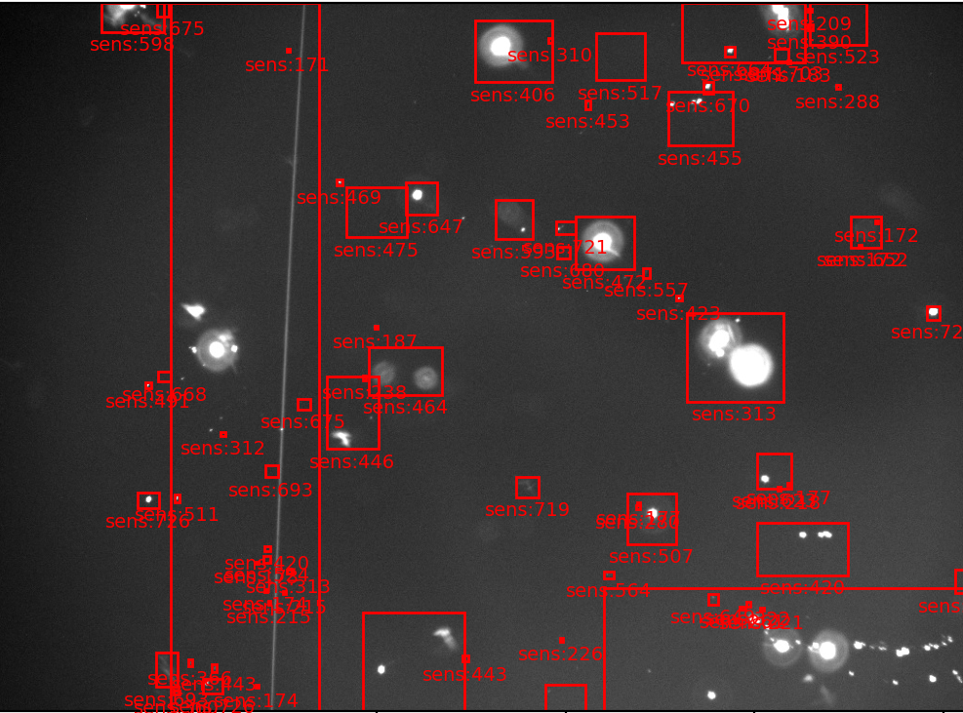
求证
滤除效果不错，也体现出公式的可靠性

Slide 18
04
测试

Slide 19
测试
尝试使用此曲线进行实验
因为在之前的实验中，不可见的缺陷敏感度一般在200~300，所以我们令C = 300

Slide 20
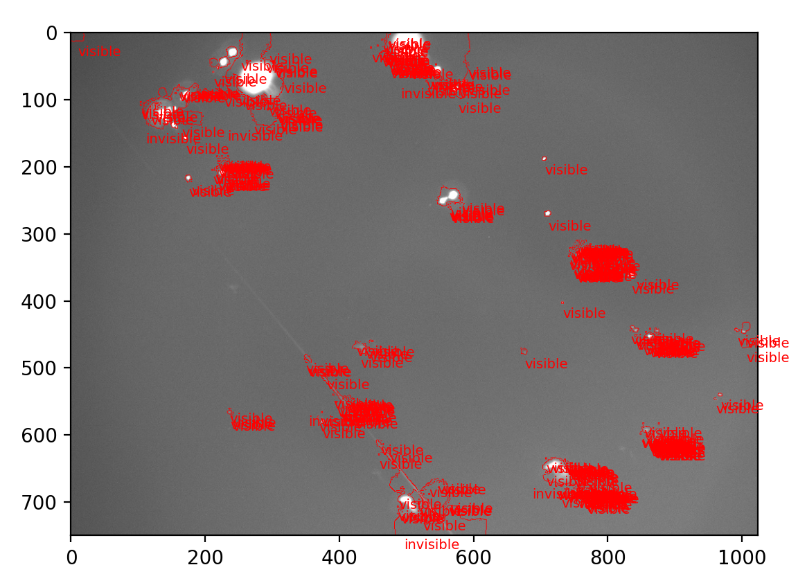
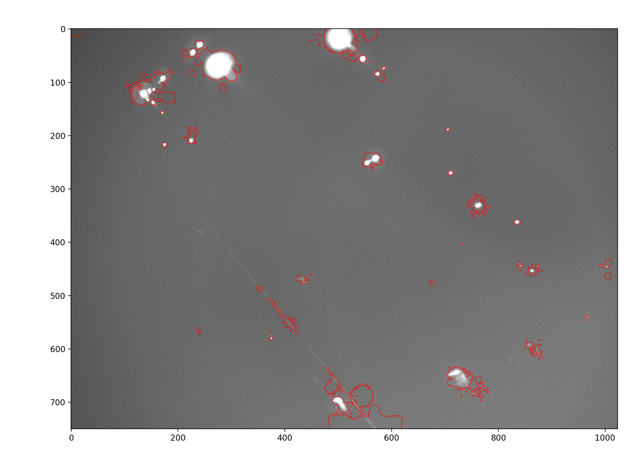
测试
不再计算敏感度数值，只区分visible和invisible
效果和之前使用CSF曲线时类似

Slide 21
05
总结

Slide 22
总结
计算出的μ-L曲线和一般认为的规律的矛盾
同时具有一定分割能力却不能完全让人满意

